Slide 1

K-Digital Training X Multicampus
AI 활용 지능형 서비스 개발 L반
Final Project
멀캠세끼
2조 양현호, 노종현, 김민경, 신수현, 성 강

Slide 2


CONTENTS
01. 프로젝트 개요
02. 개발 일정
03. 개발 도구 & 핵심 기능
04. 프로젝트 시연
05. 프로젝트 후기

Slide 3
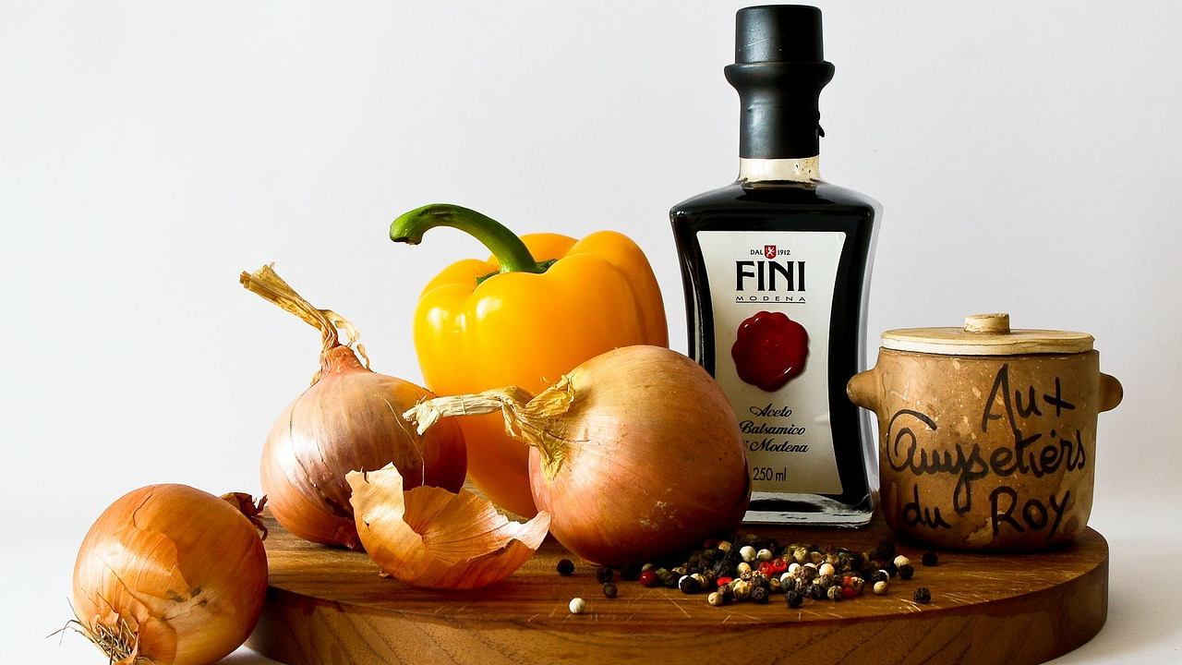


01
프로젝트 개요

Slide 4
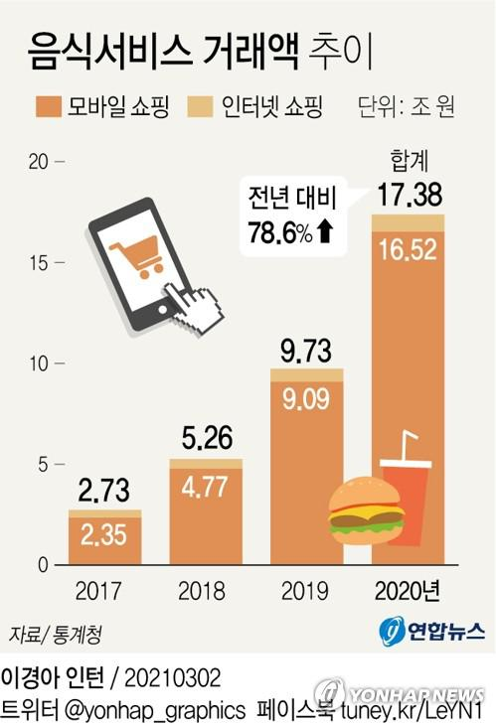
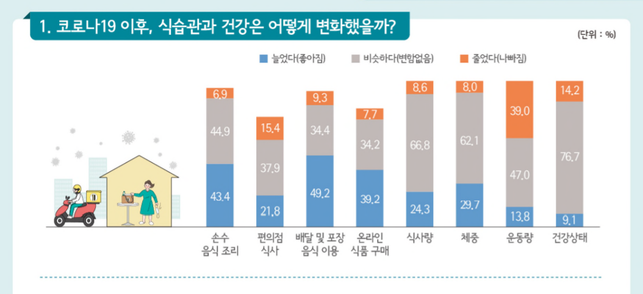
01
프로젝트 선정 배경
2019년 말 시작된 코로나 감염은 2020년 전 세계인들의 일상적인 삶의 패턴의 변화를 초래했다.
코로나 팬데믹으로 인하여 시작되고있는 문제 중 하나인 건강문제로, 사회적 격리에 의한 건강에 유해한 식사생활패턴이 지목되고 있다.
고열량 함유 식품의 섭취, 간편식품 등 장기 저장용 가공 식품의 구매, 운동부족, 영향 불균형 등 다양한 사례로 건강문제가 발생하고 있다.
[코로나19 이후 식습관의 변화]
[온라인 음식서비스 거래액 추이]

Slide 5
01
프로젝트 목표
식단 관리 어플리케이션을 통해 먹었던 식단을 저장,
이를 바탕으로 하루 세끼 영양소를 알맞게 섭취 했는지 알려주고
건강한 식습관을 가질 수 있도록 도움을 준다.

Slide 6
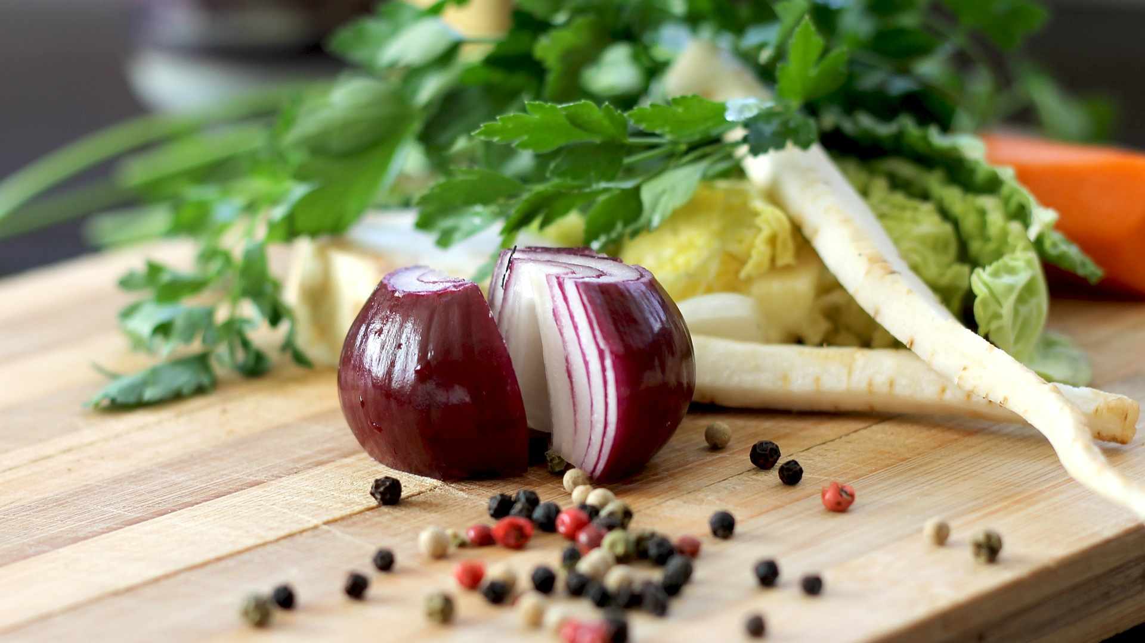
02
개발 일정

Slide 7
02
프로젝트 개발 일정
일정 | 단계 | 작업
11월 5일(월) ~ 12월 5일(일) | 프로젝트 기획 | 프로젝트 범위 확정 프로젝트 일정 확정 프로젝트 진행 방향 확정
12월 6일(월) ~ 12월 12일(일) | 분석 | 요구사항 정의서 디자인 컨셉 및 디자인 시안 작업
12월 13일(월) ~ 12월 19일(일) | 설계 및 개발 | 모바일 어플 화면 설계서 DB 설계 모바일 어플리케이션 구현
12월 20일(월) ~ 12월 23일(목) | 테스트 및 기능 보완 | 프로젝트 검수 통합 테스트 기능 보완 메뉴얼 작성
12월 24일(금) | 완료 | 발표

Slide 8
02
프로젝트 개발 역할 분담
담당자 명 | 주 역할
양현호 | 식단 추천하기 & 레시피 자동 검색
김민경 | 식단 저장 & 장바구니 담기
노종현 | 게시판 & 영양소 분석 기능
챗봇 성강 | 챗봇으로 음식 추천 받기
신수현 | 회원 기능& 화면 UI

Slide 9

03
개발 도구
&
핵심 기능

Slide 10





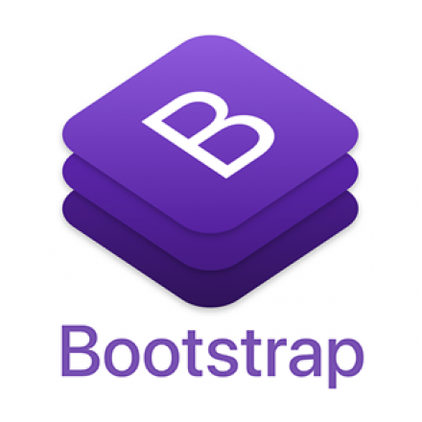



03
개발 도구

Slide 11

03
Tier & Layer Diagram
Presentation Layer
Business Logic Layer
Data Access Layer

Slide 12
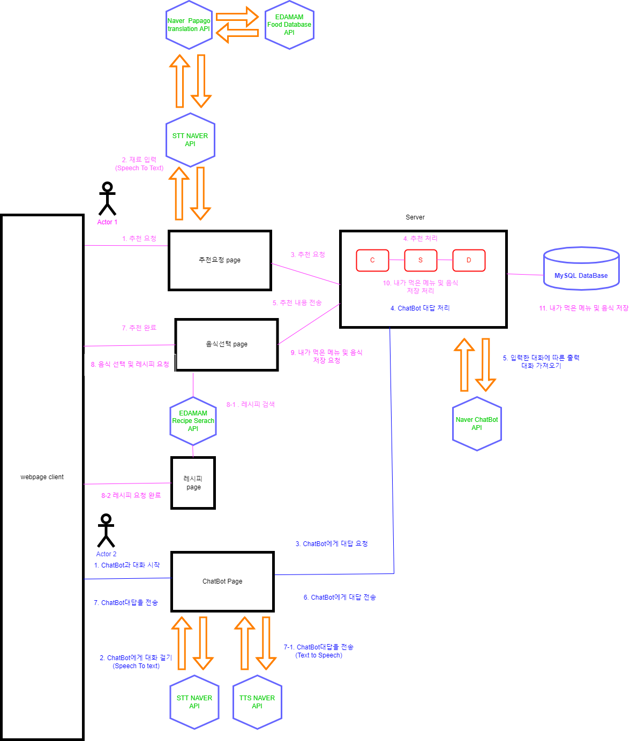
03
핵심 기능 구조도

Slide 13
03
핵심 기능 구조도 - 레시피 추천

Slide 14
03
핵심 기능 구조도 - 챗봇

Slide 15
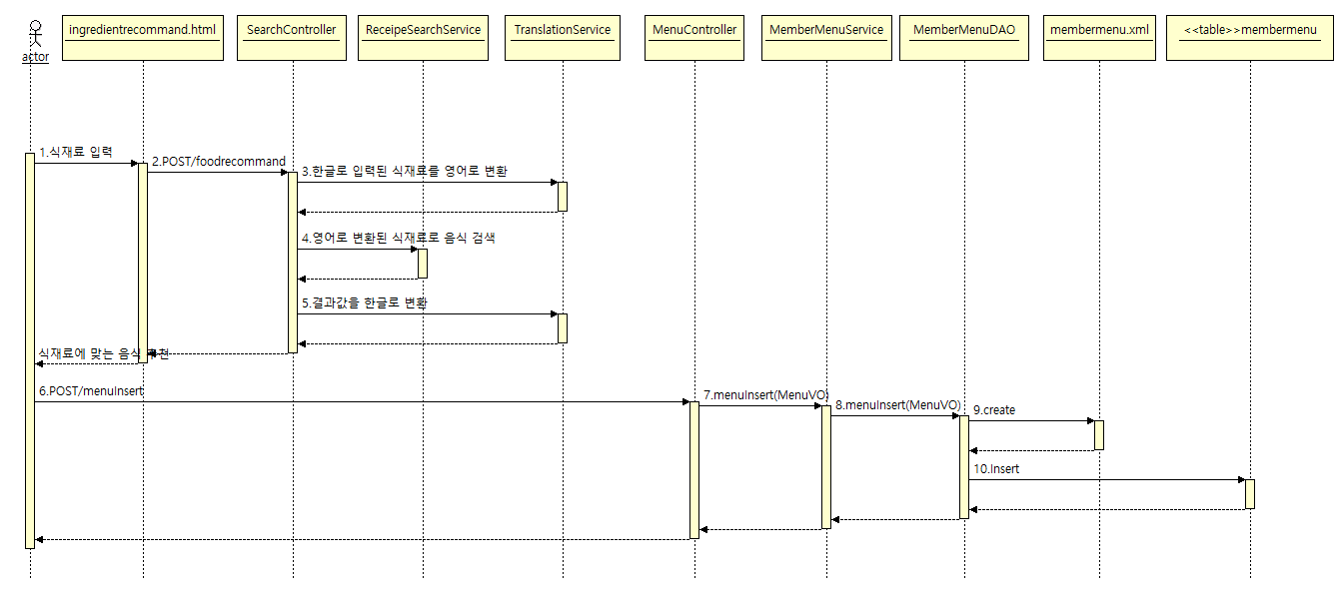
03
Sequence Diagram - 레시피 자동검색 기능 : 양현호

Slide 16
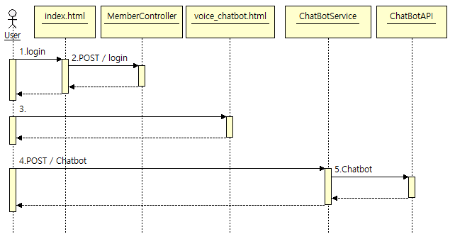
03
Sequence Diagram - 챗봇 : 성강

Slide 17
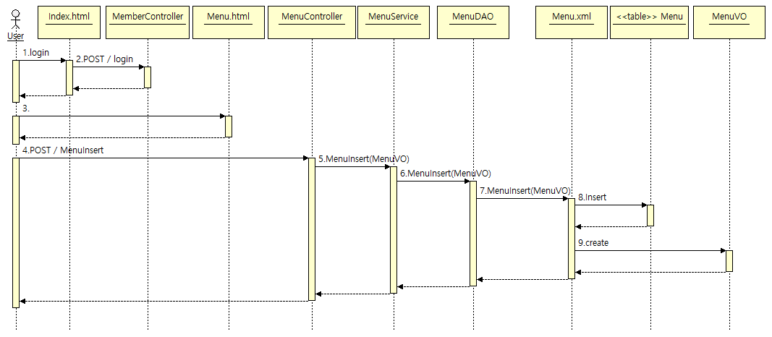
03
Sequence Diagram - 식단 저장 : 김민경

Slide 18
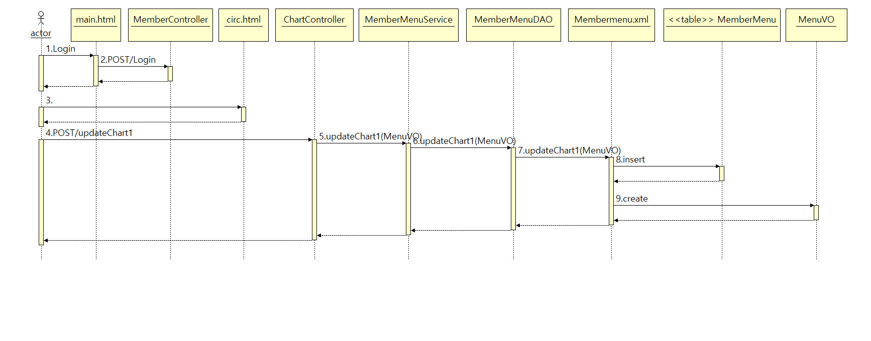
03
Sequence Diagram - 세끼 섭취 영양소 분석 기능 : 노종현

Slide 19
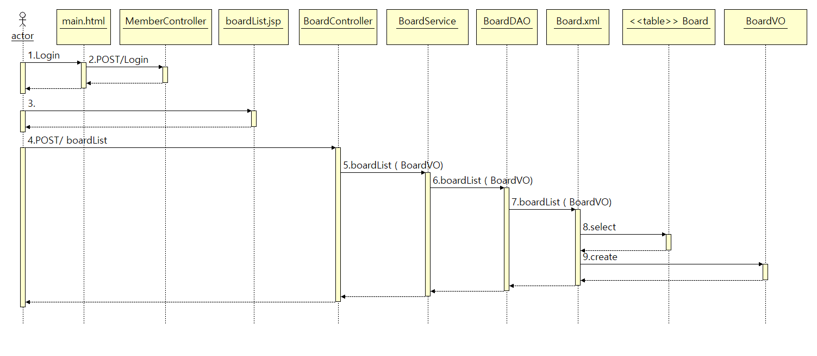
03
Sequence Diagram - 게시판 : 노종현

Slide 20
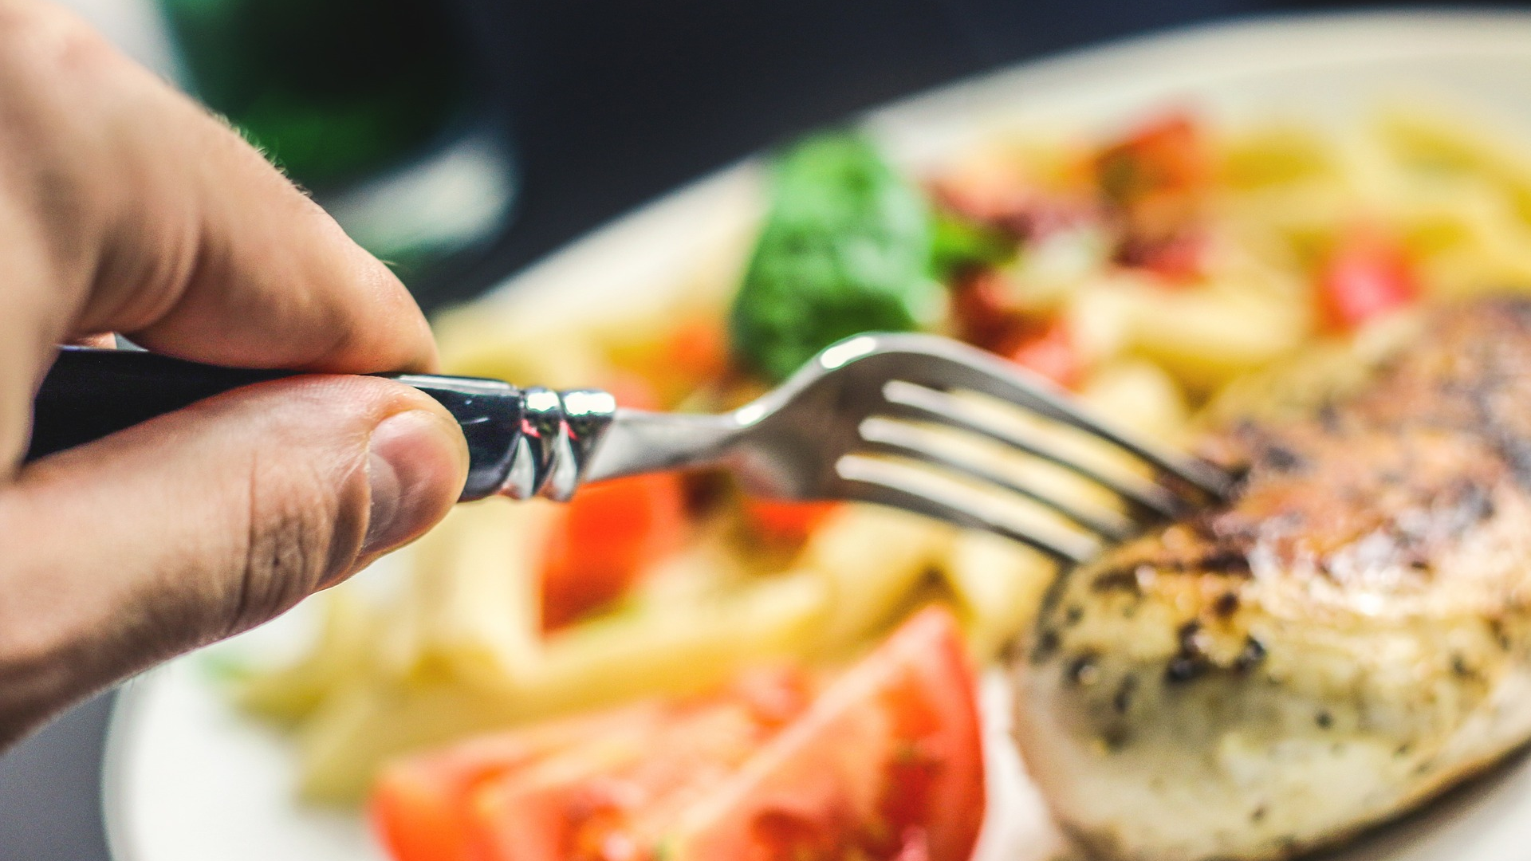
04
프로젝트시연

Slide 21

04
프로젝트 수행 결과 - 시연 영상
시연 영상 넣을
자리

Slide 22
05
프로젝트
후기

Slide 23
05
<기능적 요소>
배달 음식 어플과 연동
먹었던 음식을 공유받아 자동으로 나의 식단에 저장
어플과 연동하여 다음 식단 추천 기능
운동 어플과 연동
먹었던 영양소를 바탕으로 건강 체크 및 알맞는 운동 추천 기능
ChatBot의 기능 추가
한정적인 레시피 추천뿐만 아니라 추가적인 API와 연동을 하여 많은 레시피를 추천할 수 있도록 개발
Picture To Text 기능 추가
모바일 카메라를 통해 식재료를 Object Detection 하여 식단 추천이 되는 기능 추가
향후 확장 기능 및 기술

Slide 24
05
향후 확장 기능 및 기술
<기술적 요소>
영양소를 기반으로 하여 식단 추천
구현되어있는 영양소 분석 API를 통해 부족한 영양소를 판단하고, 부족한 영양소를 보충할 수 있는 식단을 추천하는 AI와 연동
자체 음식 DataBase를 확보
식단 추천 API와 Recipe Search API가 외국에서 무료 배포되고 있는 API를 사용하고 있기 때문에, 자체적으로 DataBase를 확보하여 API를 만들어 한국 사람들에게 맞는 어플로 업그레이드
독자적인 DeepLearning AI 개발
앞에 카메라를 통한 Object Detection 기능을 추가 할 때, 음식을 위주로 Object Detection 하는 AI를 독자적으로 개발

Slide 25

05
프로젝트 소감

Slide 26
이상으로 2조 발표를 마치겠습니다.
감사합니다.

Slide 27
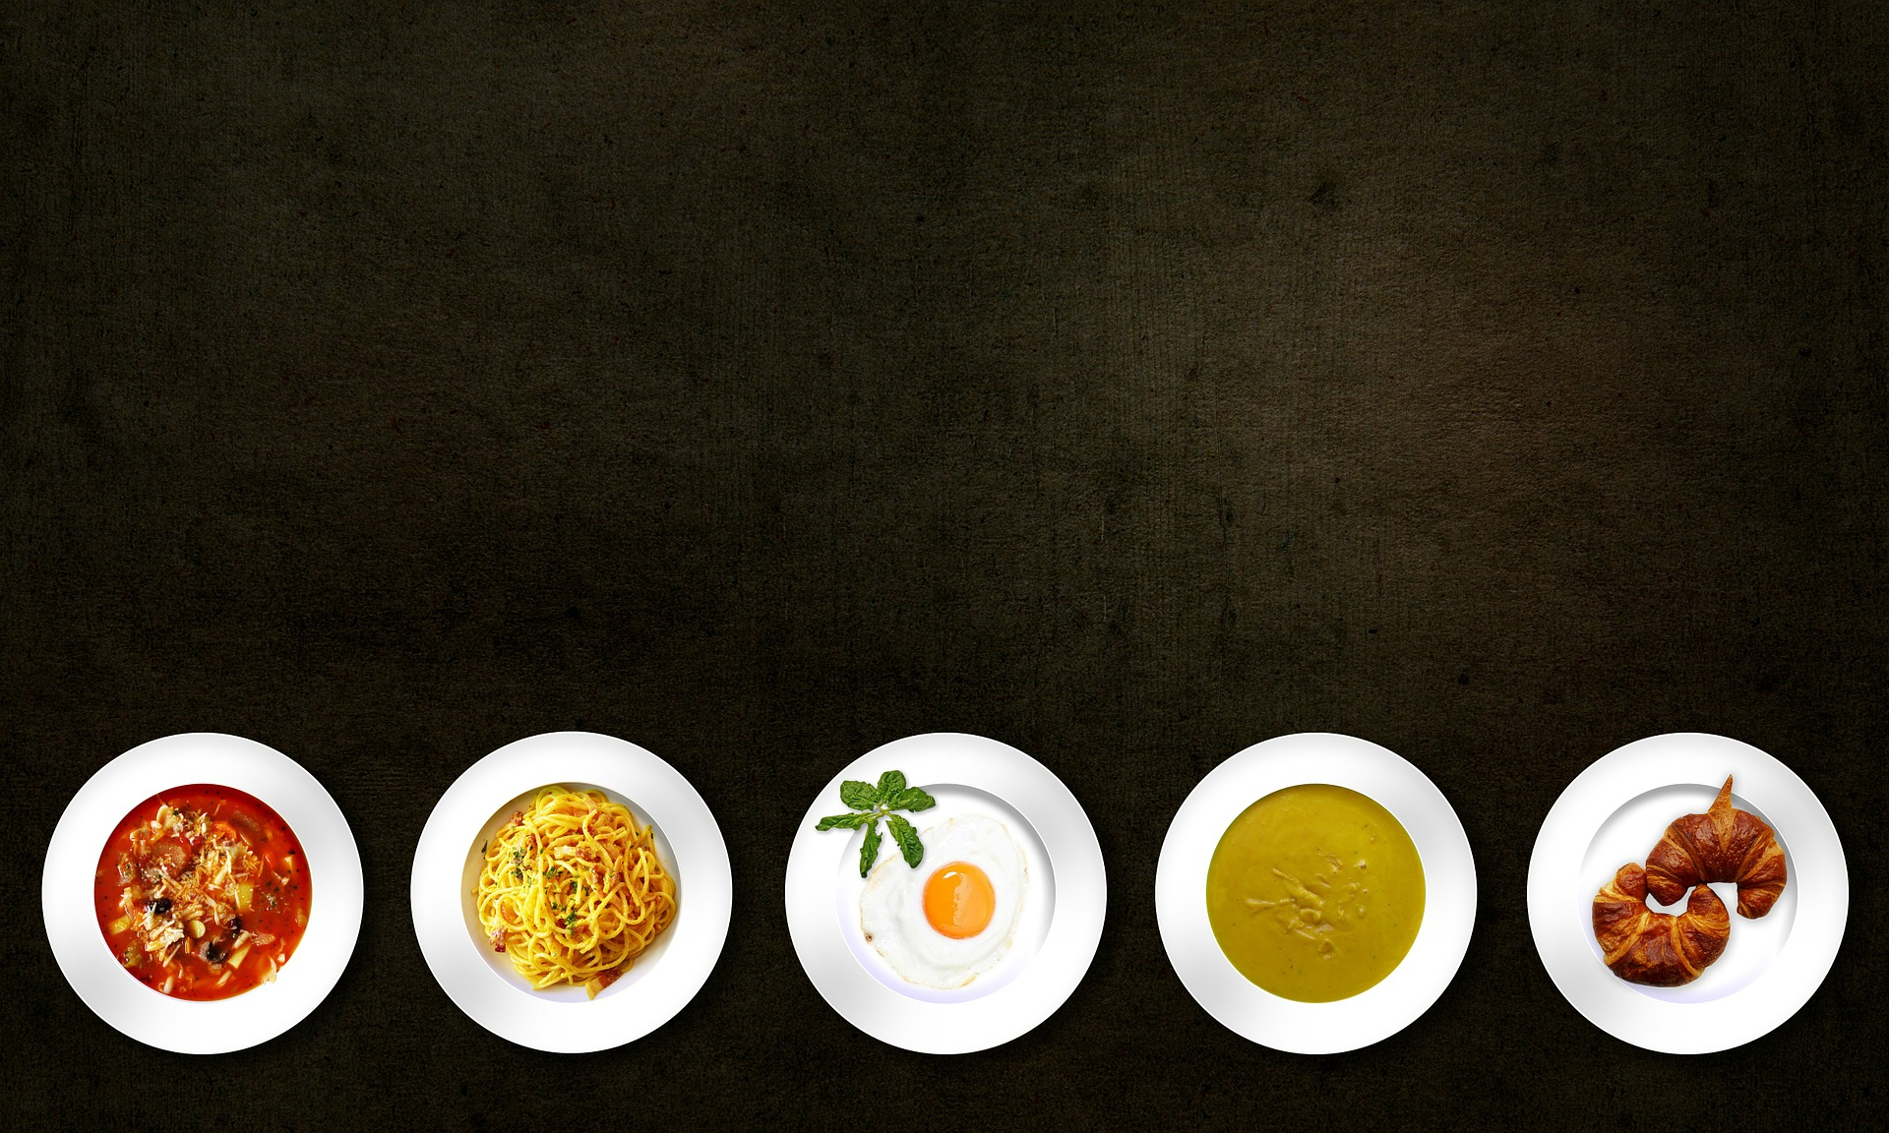

QnA

